Slide 1
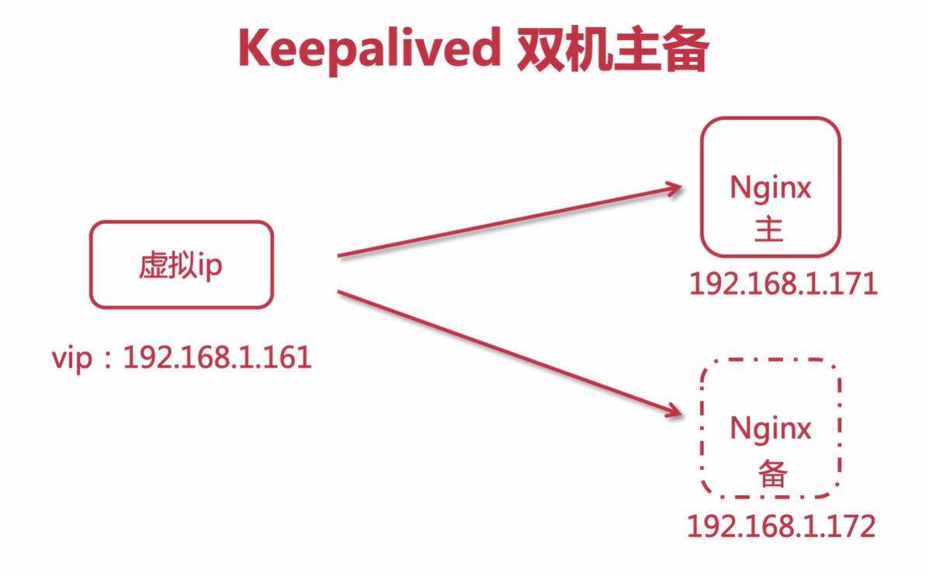
备用机不发生故障不使用，成本高，资源浪费

Slide 2
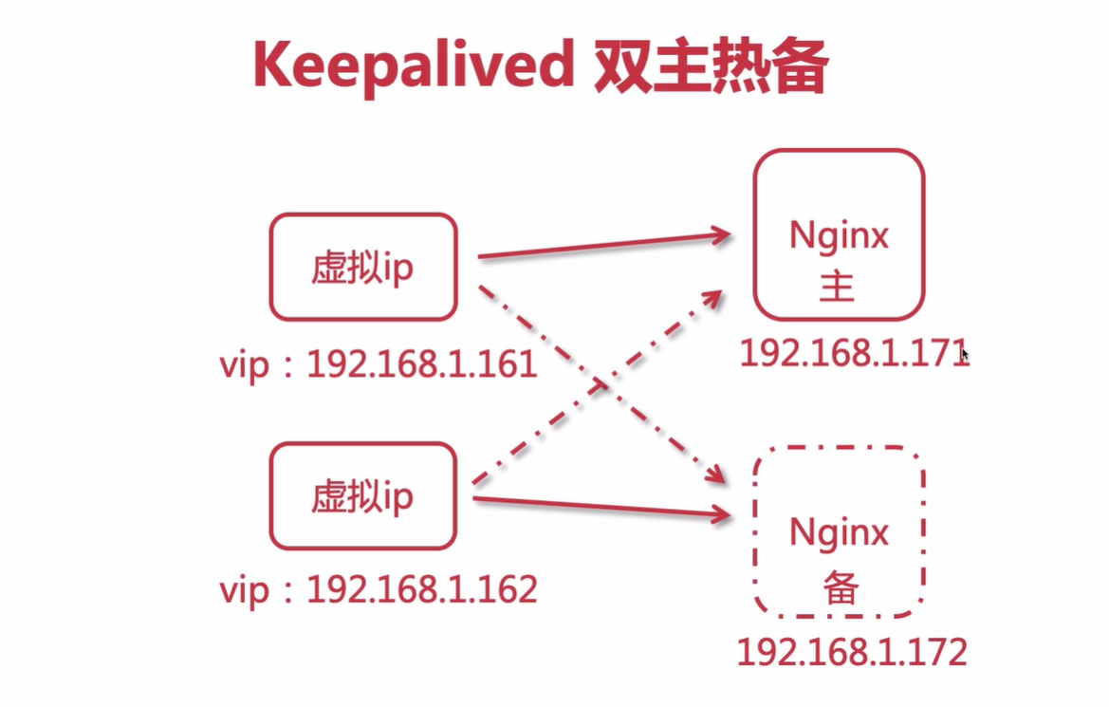

Slide 3
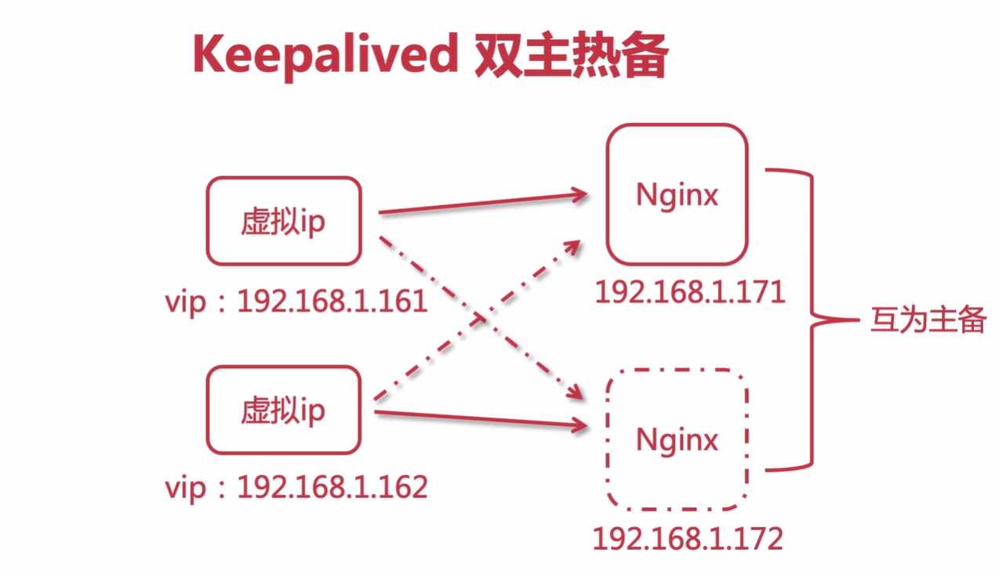

Slide 4
